Slide 1
互联网支付企业WEB应用安全
防护系统测试
导师：XXX
作者：XXX
学号：106037XXXX

Slide 2

目录
WEB安全现状
互联网支付企业应用安全现状
互联网支付企业应用安全问题及分析
互联网支付企业应用安全解决方案
WEB应用安全防护系统实现
WEB应用安全防护系统测试效果对比
结论

Slide 3
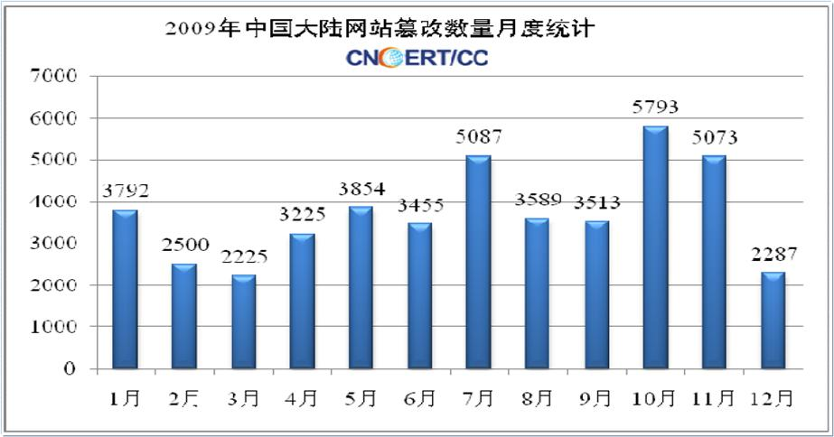
WEB安全现状
被攻击篡改网站数量统计
Notes:
国家互联网应急中心网络安全信息与动态周报(2010年10月4日-10月10日)境内被篡改的政府网站数量为92个
“政府网站，尤其是市县一级政府网络还非常脆弱，没有很强的网络维护队伍，这种情况以后还会经常发生”
2009年5月26日，法国移动运营商Orange France网站被曝存在SQL注入漏洞，黑客利用此漏洞获取到245,000条用户记录。

Slide 4
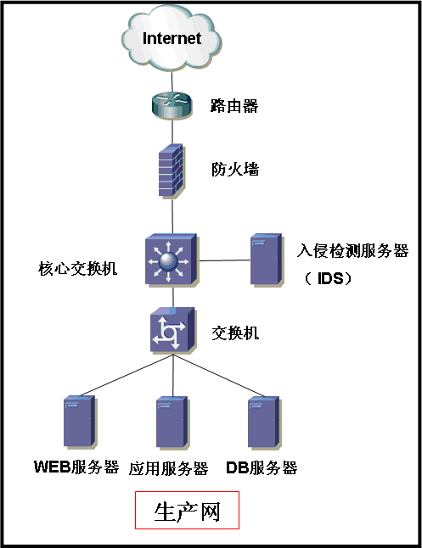
互联网支付企业应用安全现状
互联网支付企业采用传统的安全网络架构系统，即在WEB应用前端部署有防火墙、IDS等安全设备。
看似安全的网络架构却经常受到网页服务瘫痪、暴力破解网页登录界面、联机在线拦截等攻击方式的威胁，这些都是透过Web应用程序方式进行的安全攻击

Slide 5
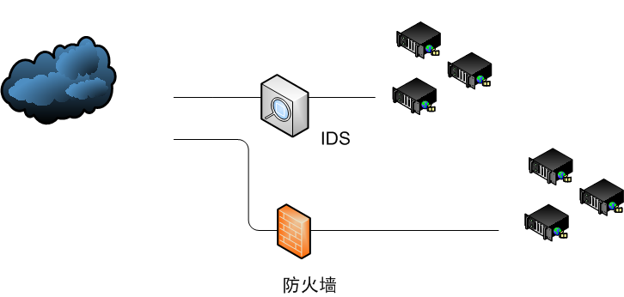


互联网支付企业应用安全问题及分析
防火墙设备通常是在四层协议数据包上对用户的行为进行保护。但是防火墙设备无法对基于七层协议数据包中的网络攻击进行防御 。
IDS设备通过对网络中的数据包进行更深层的分析，可以检查到数据包中第7层的信息，它具备实时对有疑问的流量进行检测和识别的能力。但是IDS最大的问题是IDS并不能阻挡攻击的入侵，而只能发出告警，因此这时网络攻击已经进入到网络的内部。
IDS本身不阻止攻击
渗透者直接穿越FW

Slide 6
互联网支付企业应用安全问题及分析
互联网支付企业缺乏对于WEB应用系统的安全防护意识
未经过专业安全培训的应用程序开发人员缺乏相关的互联网安全知识，应用开发部门缺乏有效的代码编程规范和检测机制等等，都是造成应用系统出现SQL Injection、 Cookie欺骗、跨站脚本、信息泄露和访问控制错误等漏洞，并且遭受侵害的原因。

Slide 7
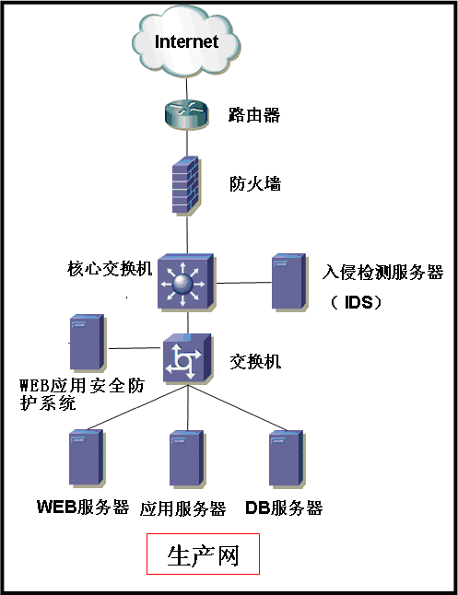
互联网支付企业应用安全解决方案
针对防火墙、IDS设备无法防护的问题：
通过实现WEB应用安全防护系统，阻挡互联网应用攻击，保护现有应用系统安全；
结合应用负载设备，通过设计使用健康检查功能，实时检测应用系统设备的失效（包含WEB应用安全防护系统的失效），并实现失效系统设备自动切除功能，不影响正常业务持续运行。

Slide 8
互联网支付企业应用安全解决方案
针对应用漏洞问题：
通过设计WEB应用安全防护系统安全规则，阻挡互联网应用攻击，保护现有应用系统安全。
安全规则包含：
对特殊字段信息进行安全加密和解密，防止被非法获取
实时检测网页内容，发现敏感关键字后，进行过滤或替换
对特定URL进行访问控制，如：限制管理页面只能被某个IP段打开等
对特定文件进行访问控制，如：禁止通过浏览器下载数据库文件、备份文件

Slide 9
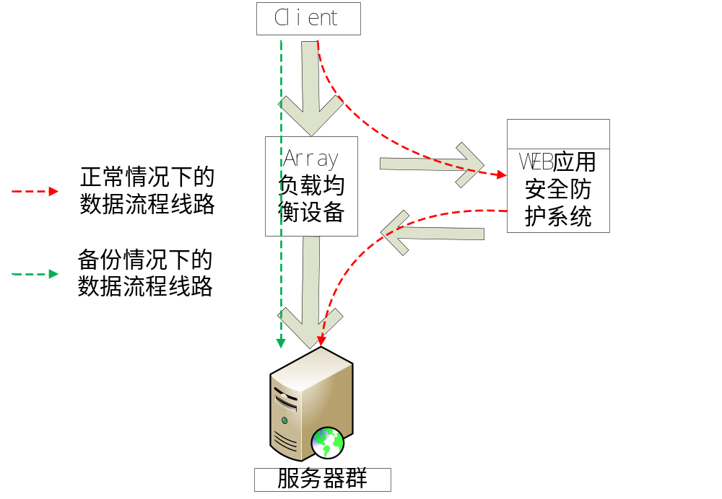
WEB应用安全防护系统实现
系统数据流转图
初步设计方案
设计方案中，数据流将先访问到Array负载均衡设备，继而流转到WEB应用安全防护系统进行7层数据报文的安全检测，再流转回Array负载均衡设备，分流传输至后台服务器群上的应用进行业务处理 。

Slide 10
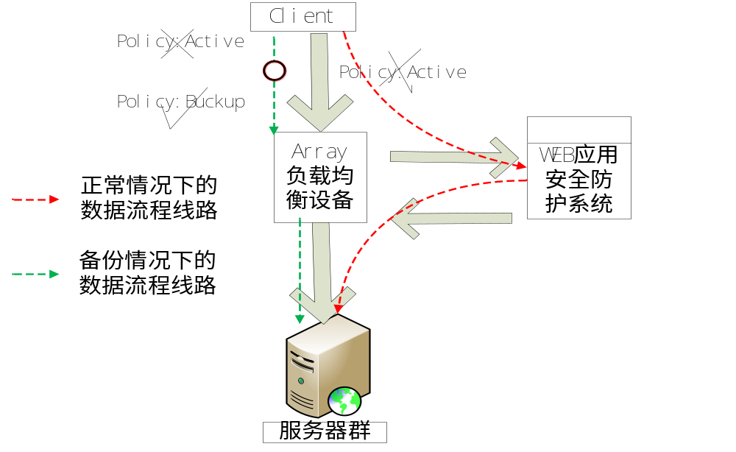
WEB应用安全防护系统实现
系统数据流转图
验证测试中发现的问题
验证中发现，由于Array负载均衡设备的局限性，当主策略异常时，无法实现7层协议的备份策略，即原先7层协议策略的数据流量分流负载，流转至后台服务器上时，将返回一个错误的数据包应用。

Slide 11
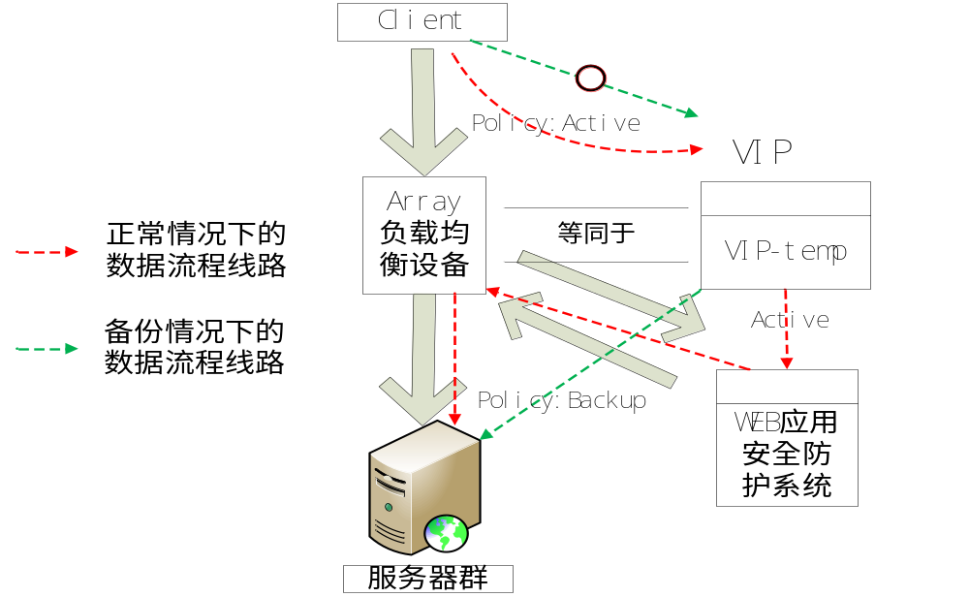
WEB应用安全防护系统实现
系统数据流转图
调整后的设计方案
在原有Array负载均衡设备访问的虚地址下，再嵌套一个虚地址。嵌套的虚地址中，7层协议备份策略就可以持续运行生效。一旦系统出现异常，嵌套的虚地址与后台服务器群地址直接关联，将数据流直接流转至后台服务器群，进行业务处理。

Slide 12
WEB应用安全防护系统实现
WEB应用安全防护系统安全规则实现：
在WEB应用安全防护系统上，将操作模式设置为主动防护模式，根据互联网支付企业的特点，增加WEB攻击防护安全策略规则。在WEB应用安全防护系统上增加安全告警页面、设置页面防护参数。
安全策略包含：
对Cookie信息进行安全加密和解密，防止非法获取
实时检测网页内容，发现银行卡号关键字后，进行过滤或替换
对信息查询页面URL进行访问控制，仅允许授权用户与授权IP进行访问
禁止通过浏览器下载页面日志文件，防止非法获取信息

Slide 13
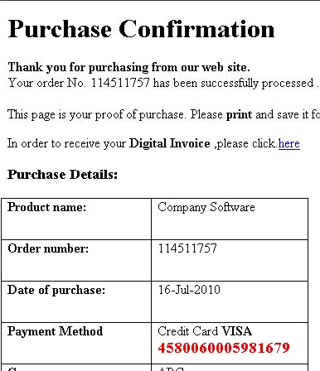
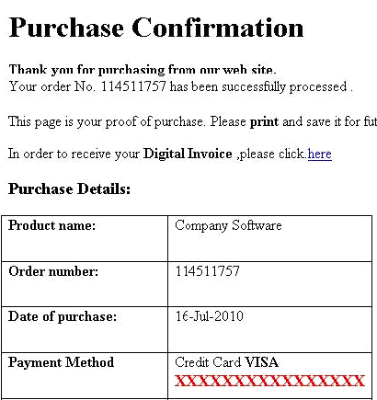
WEB应用安全防护系统测试效果对比
私密信息隐藏功能
防护前，显示信用卡信息
防护后，不显示信用卡信息

Slide 14
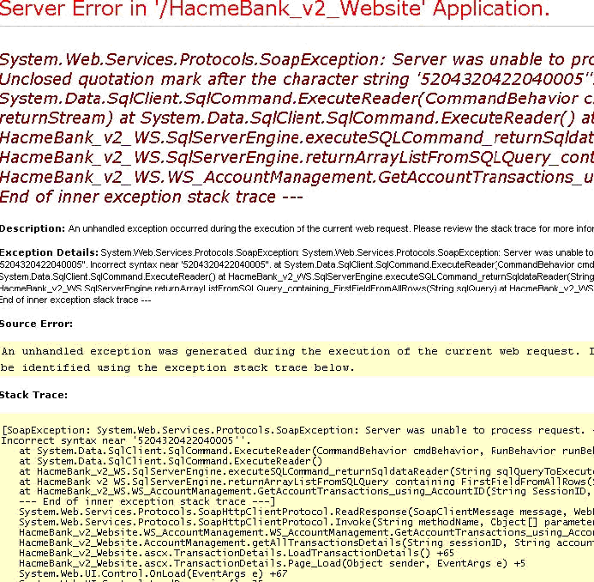
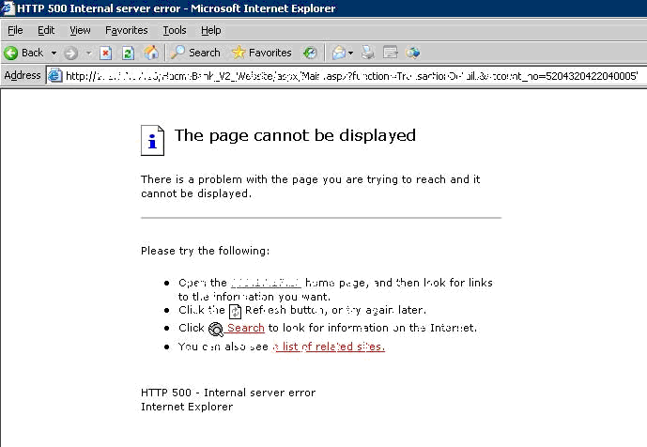
WEB应用安全防护系统测试效果对比
Http返回码过滤和伪装
防护前，应用系统错误代码，显示了数据库连接的方式等重要信息，给黑客攻击提供了方向
防护后，异常代码被成功阻断，不在浏览器内显示出，阻断了黑客进一步攻击的可能性

Slide 15
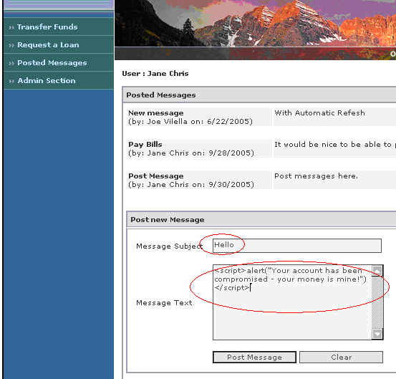
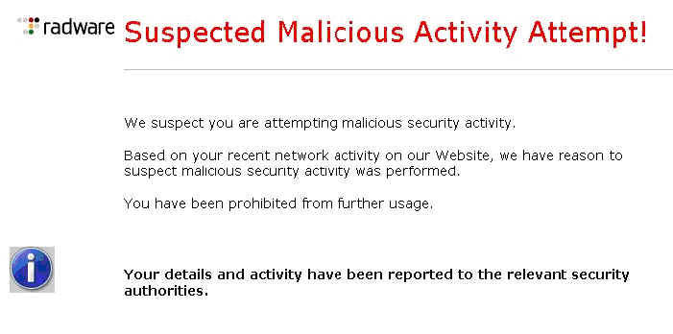
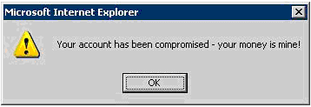
WEB应用安全防护系统测试效果对比
跨站脚本防护功能
防护前，在公告板上输入恶意脚本，其他用户均会在浏览器上被执行
防护后，实时阻断了攻击，并将用户重定向到了一个告警页面，日志中也有相应记录

Slide 16
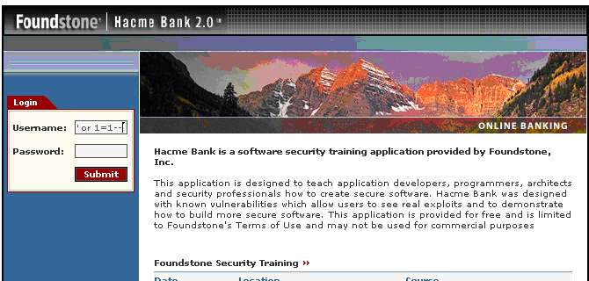
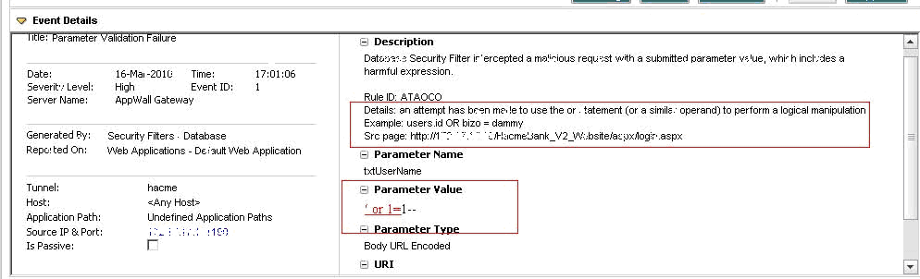
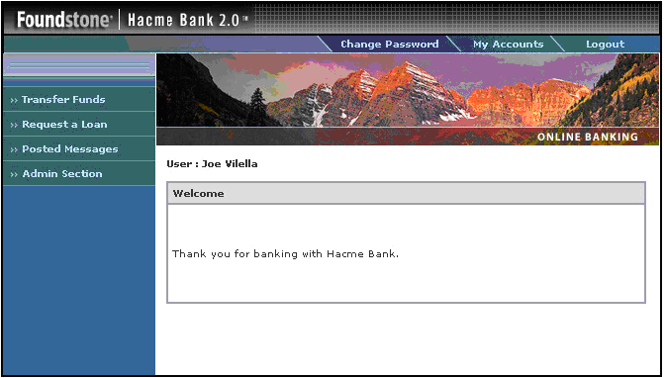
WEB应用安全防护系统测试效果对比
SQL注入攻击
防护前，页面被SQL注入成功
防护后，WEB应用安全防护系统日志产生安全告警，攻击被阻断

Slide 17
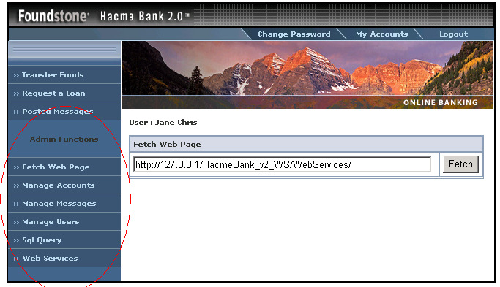
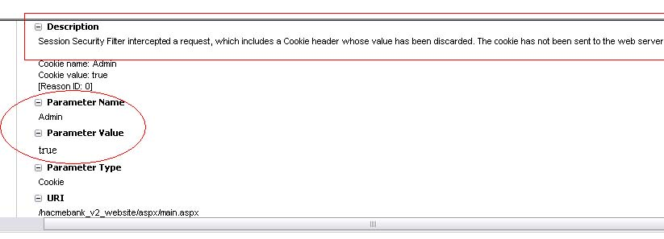
WEB应用安全防护系统测试效果对比
Cookie安全防护功能
防护前，应用向攻击者开放了所有Admin相关权限
防护后，WEB应用安全防护系统日志产生安全告警，攻击被阻断

Slide 18
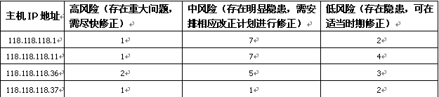
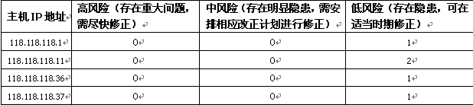
结论
实现前扫描问题统计列表
实现后扫描问题统计列表

Slide 19
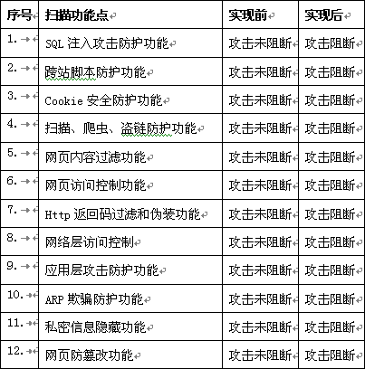
结论
扫描功能点问题列表

Slide 20
结论
通过上述实现前后的扫描检测，可以发现高、中等级风险已经被WEB应用安全防护系统有效排除，确认了WEB应用安全防护系统的有效性和可行性。
但这仅仅是个开始，后续将在WEB应用安全防护系统中进行进一步的配置细化，对后续问题进行持续修正，不断完善。

Slide 21
本论文从立题、调研、考核和撰写过程中，得到我的导师XXX教授的悉心指导，在此表示衷心的感谢。
感谢审核论文的各位老师和答辩委员会的老师们对本论文的评审及建议。
感谢3年来在硕士学习过程中各位辛勤授课的老师们，他们帮助本人完成了学业，增长了能力，这些是完成本论文的基础。
谢谢！

